Slide 1
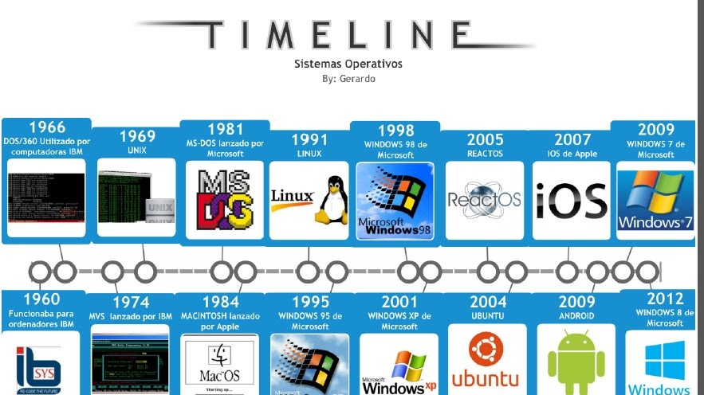

Slide 2


Slide 3
ls
ls -a
mv [old] [new]
pwd
cat
cd
mkdir
rm
cp -r [old] [new]
cp [old] [new]
rm -r

Slide 4

BASH
ls: Lista archivos
cat / less: Lista el contenido de un archivo
vim: Editor de texto
pwd: Directorio actual
cd: Navega entre directorios
~: Home
touch: Crear archivo si no existe
/: Directorio raíz
rm: Borrar
cp: Copiar
mv: Mover
mkdir: Crea directorio
-a / -r : Opciones que modifican los comandos como el –a para todo o el –r para recursivo

Slide 5
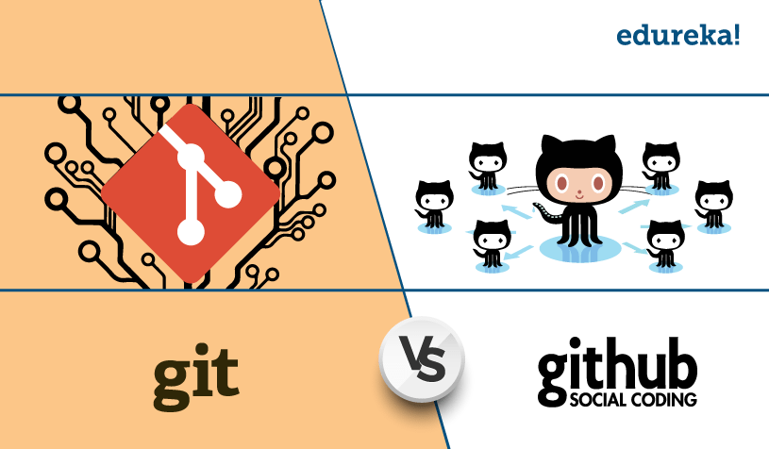

Slide 6

Git
Protocolo SSH: Método seguro para acceder a servidores remotos
Repositorio: Carpetas de tu proyecto que son manejadas por control de versiones
Fork: La copia de un repositorio con seguimiento del mismo
Clone: Descargar un repositorio
Pull Request: requerimiento que se le hace al dueño del repositorio para que modifique algo del mismo
Hooks / Actions: Tareas que se ejecutan de forma automática después de ejecutar determinado comando

Slide 7

Comandos de Git
Init
Add
Status
Log
Commit
Reset
Diff
Branch
Checkout
Merge

Slide 8







Repositorio Remoto
Espacio de trabajo
Stagging Area
index
Repositorio Local

Slide 9








Slide 10

Cónfigurar GIT
git config --global user.name “NOMBRE”
git config --global user.email mail@correo.com
git config --global core.autocrlf true // en Linux o Mac input
git config --global color.ui true
git config --global core.editor "code --wait"

Slide 11

Creando llaves de acceso
Token
Ssh

Slide 12
Creando llaves de acceso
Token
ssh-keygen

Slide 13

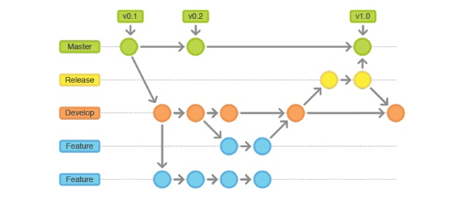
RAMAS
git config --global init.defaultBranch main
git config pull.rebase …
git diff master..feature

Slide 14
Inicializar
git status -s
git log --oneline
Cambios
Recuperar
git commit -m
git add
git restore –staged
git restore
git checkout SHA git reset –hard (git reset --soft)
git init

Slide 15

Inicializar
git status -s
git log --oneline
Cambios
Recuperar
Ramas
git commit -m
git add
git diff --staged
git restore –staged
git restore
git checkout SHA git reset –hard (git reset --soft)
git init
git branch
git branch NEW
git checkout RAMA
git checkout –b NEW
git branch –D RAMA
git diff

Slide 16

Unir ramas
Se mueve a la rama QUE ABSORBERÁ LA OTRA
git merge RAMA_ABSORBIDA

Slide 17


Slide 18

Fork, origin, upstream

Slide 19
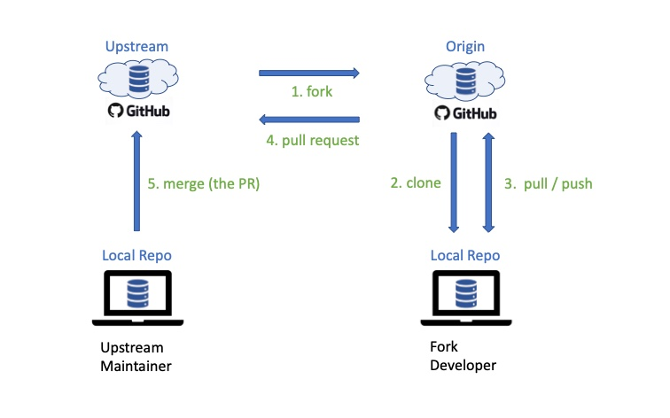

Slide 20

Ignorar archivos
.gitignore
README.md
OPCIONAL
Código de conducta
Contributing
…
https://github.com/tensorflow/models

Slide 21
Inicializar
Cambios
Adicionales:
git remote –v
git remote remove origin
Recuperar
git remote add origin PROYECTO
git clone
git push origin RAMA
git add
git commit -m
Actualizar
git restore
git init
git checkout git reset

Slide 22

Modificar un commit
git commit –amend –m “MENSAJE NUEVO” SHA

Slide 23
Inicializar
Cambios
Recuperar
git remote add origin PROYECTO
git clone
git push origin RAMA
-f si son solo mensajes
git add
git commit -m
Actualizar
git restore
git init
git checkout git reset

Slide 24

Organizaciones y tabajo en equipo

Slide 25
Inicializar
Cambios
Recuperar
git remote add origin PROYECTO
git clone
git push origin RAMA
git fetch origin
git merge origin/master
git add
git commit -m
git pull origin RAMA
Actualizar
git restore
git init
git checkout git reset

Slide 26
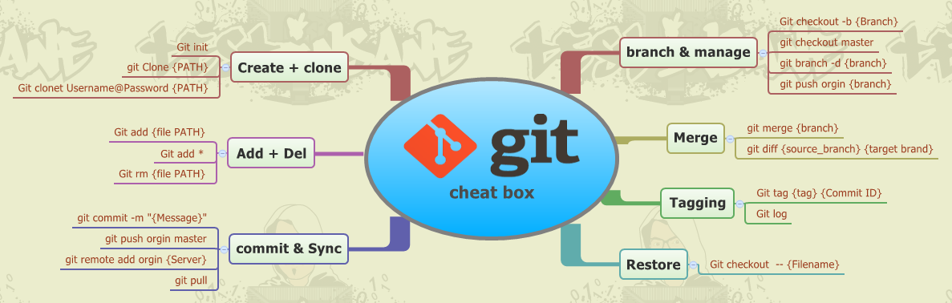
Montar Proyecto en Git
git init → Inicializa el proyecto
git status → Revisa el estado del proyecto

Slide 27

Entorno virtual

Slide 28
Crear y activar entornos virtuales
Crear entorno virtual:
En git Bash escribir:
virtualenv –p python env
Activarlo
En Linux
source ./env/bin/activate
En Windows
source ./env/Scripts/activate

Slide 29

README & GitHub Actions

Slide 30

Markdown
https://platzi.com/blog/escribe-textos-geniales-con-markdown/?utm_source=google&utm_medium=cpc&utm_campaign=19643931773&utm_adgroup=&utm_content=&gclid=CjwKCAiA9NGfBhBvEiwAq5vSy4RMkmIYqDj1OiLtBNxhODrevKBnondnqG0xkkmyDrg0GtS6Ru2UZBoCECUQAvD_BwE&gclsrc=aw.ds
https://www.markdownguide.org/extended-syntax/

Slide 31
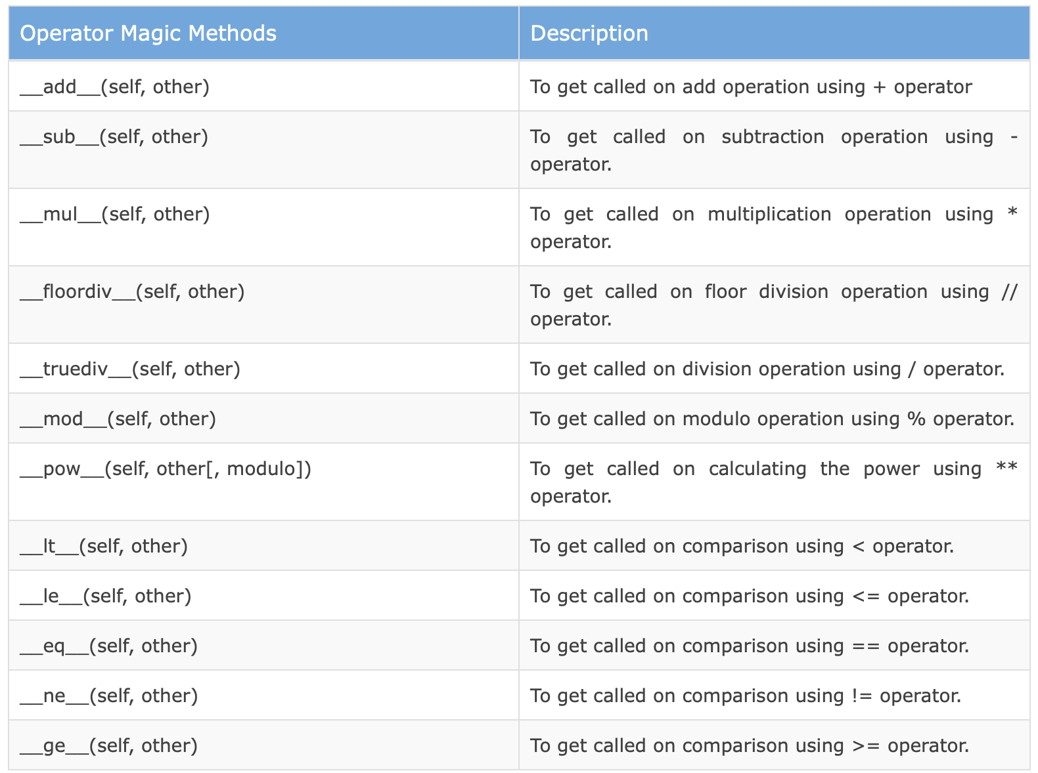
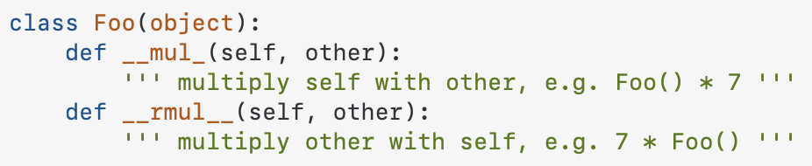
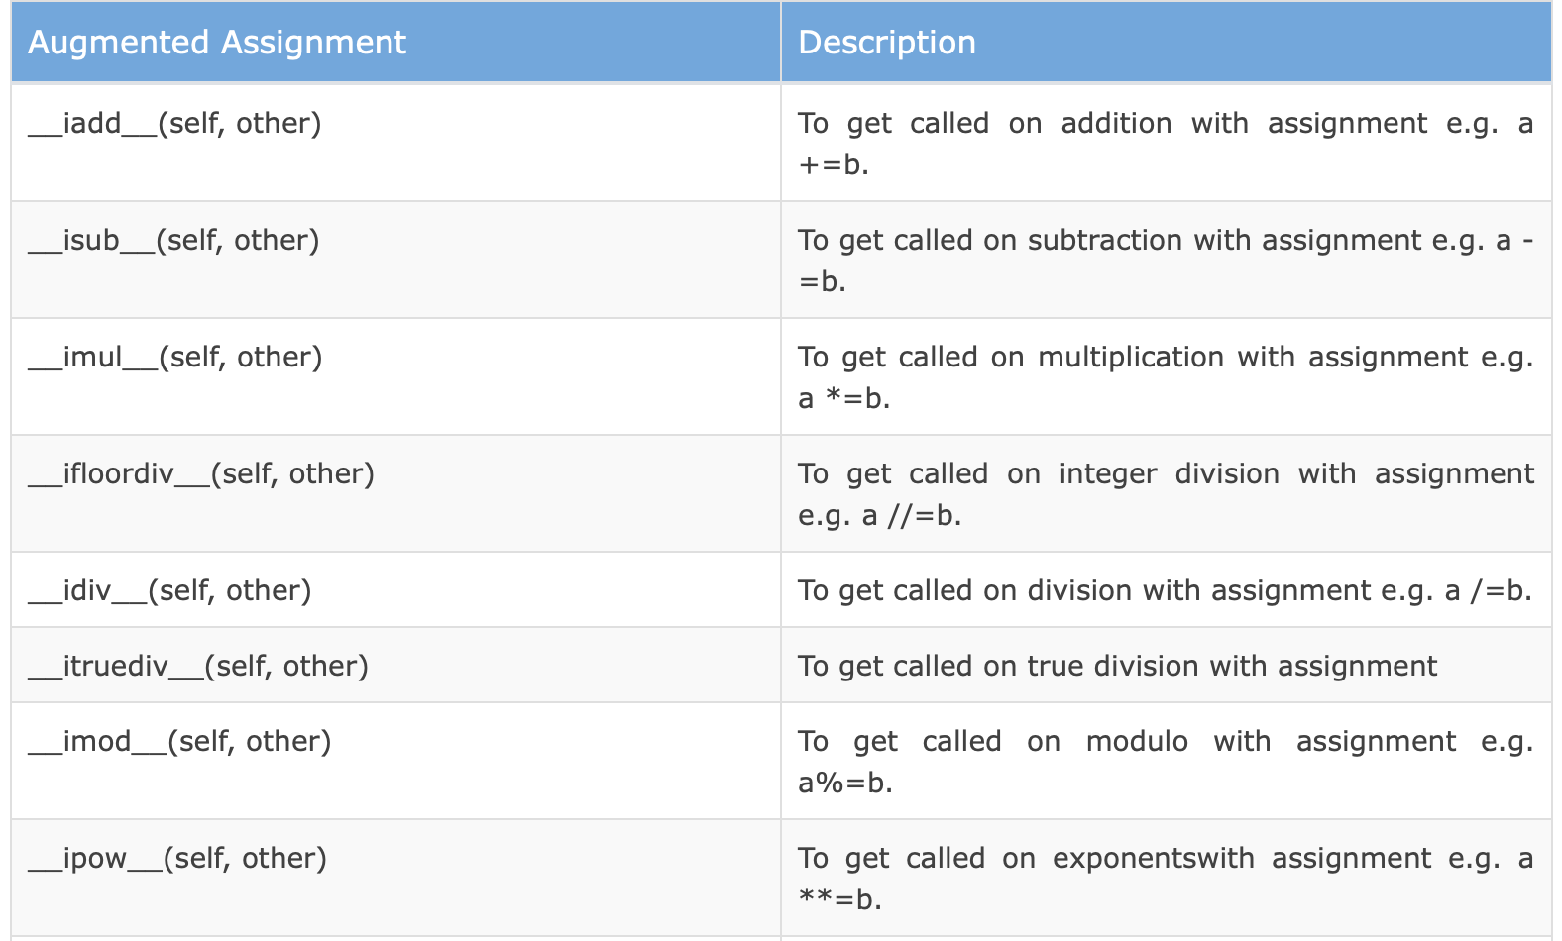
Dunder methods

